Slide 1
데이터 모델링

Slide 2
목차
• 데이터 모델링의 개념
• ER 모델
• ER 모델을 관계 데이터 모델로 사상

Slide 3
데이터 모델링의 개념
• 데이터베이스 생명주기
• 데이터 모델링 과정

Slide 4
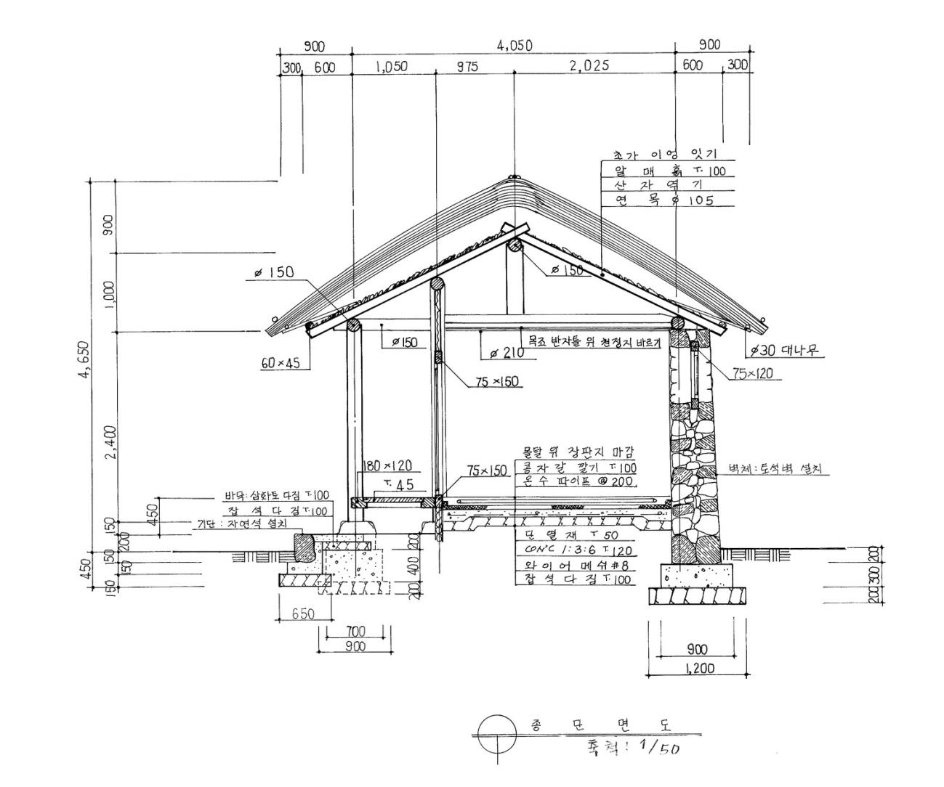
데이터 모델링의 개념
건물 설계
(소프트웨어 설계)
지반 설계
(데이터베이스 설계)

Slide 5
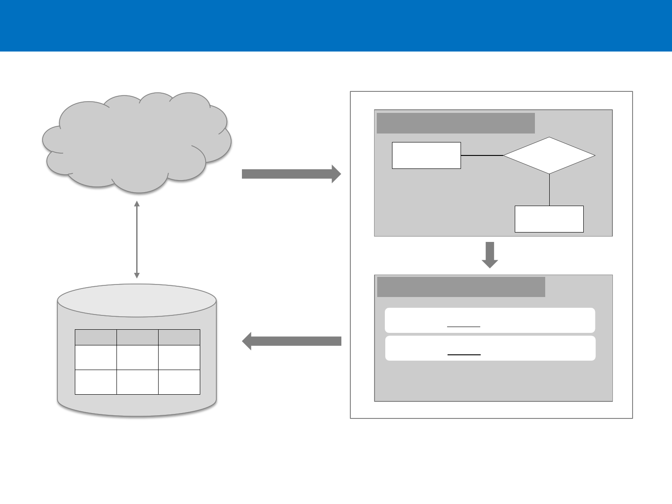
데이터 모델링의 개념
현실 세계
• 개념1
• 개념2
• 개념3
② 데이터 모델링
개념적 모델(ER 다이어그램)
개체1
관계
① 정보 모델링
개체2
일치해야 함
데이터베이스
논리적 모델(관계 데이터 모델)
테이블1 (속성1,속성2,속성3)
속성1
속성2
속성3
테이블2 (속성1,속성2,속성3)
엔티티1
속성1
엔티티1
속성2
엔티티2
속성3
③ DB로 구현
엔티티2
속성1
엔티티2
속성2
엔티티2
속성3

Slide 6
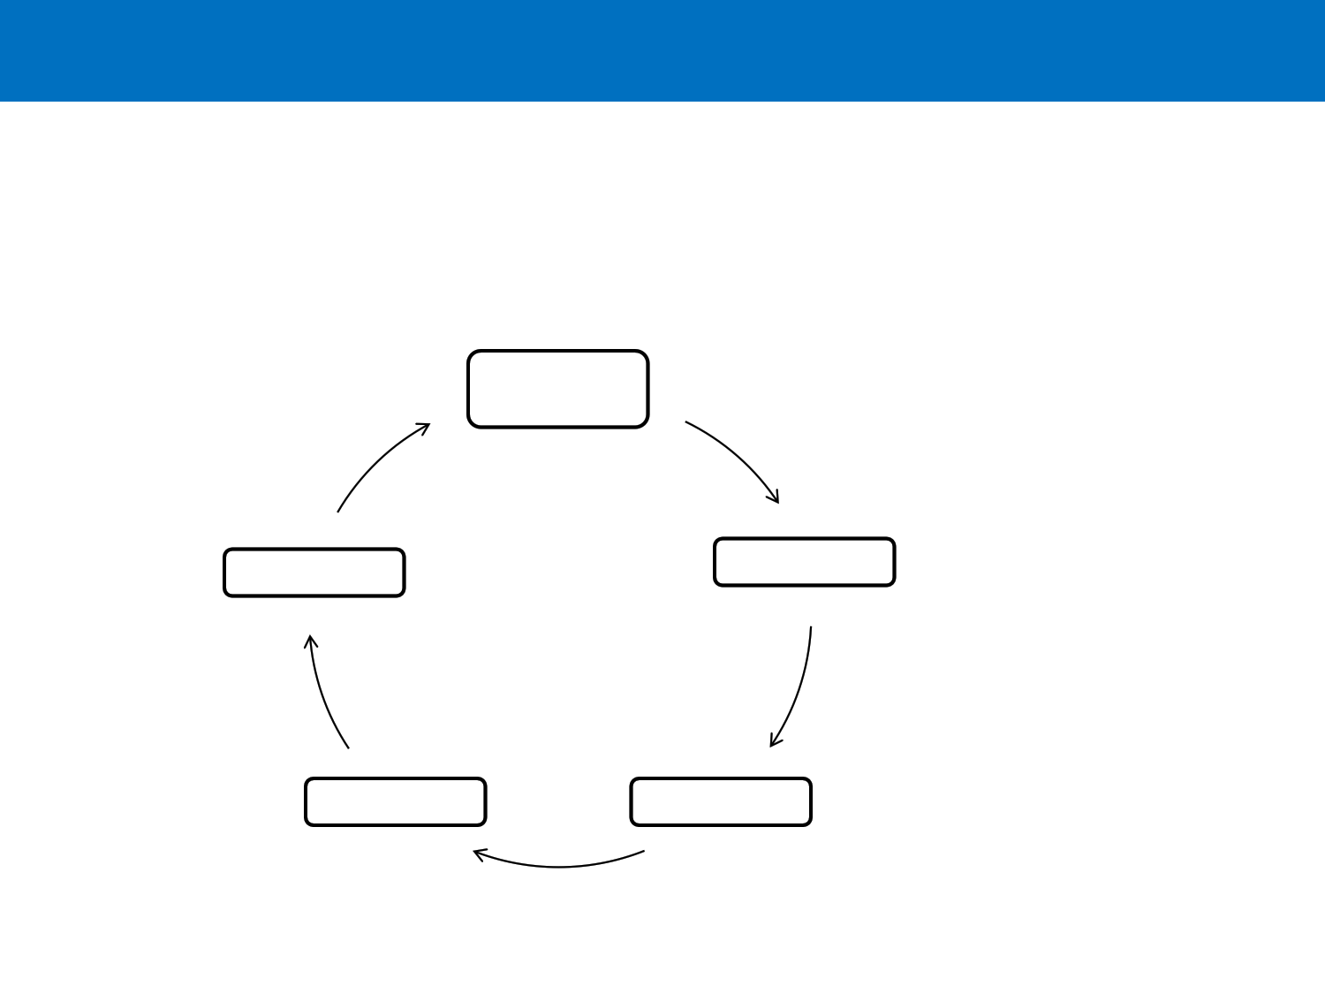
데이터베이스 생명주기
• 데이터베이스 생명주기(database life cycle)란?
데이터베이스의 생성과 운영에 관련된 특징
요구사항 수집
및 분석
감시 및 개선
설계
운영
구현

Slide 7
데이터베이스 생명주기
1. 요구사항 수집 및 분석
사용자들의 요구사항을 듣고 분석하여 데이터베이스 구축의 범위를 정하는 단계
2. 설계
분석된 요구사항을 기초로 주요 개념과 업무 프로세스 등을 식별하고(개념적 설계), 사용하는 DBMS의
종류에 맞게 변환(논리적 설계)한 후, 데이터베이스 스키마를 도출(물리적 설계)함.
3. 구현
설계 단계에서 생성한 스키마를 실제 DBMS에 적용하여 테이블 및 관련 객체(뷰, 인덱스 등)를 만듦.
4. 운영
구현된 데이터베이스를 기반으로 소프트웨어를 구축하여 서비스를 제공함.
5. 감시 및 개선
데이터베이스 운영에 따른 시스템의 문제를 관찰하고 데이터베이스 자체의 문제점을 파악하여
개선함.

Slide 8
데이터 모델링 과정
현실 세계의 대상 및 사용자의 요구 등을 정리 및 분석
• 사용자 식별
• 데이터 베이스 용도 식별
• 사용자 요구 사항 수집 및 명세
① 요구사항 수집 및 분석
DBMS 선정
설계
중요 개념을 구분
• 핵심 Entity(독립개체) 도출
• ERD 작성
② 개념적 모델링
각 개념을 구체화
• ERD-RDB 모델 사상
• 상세 속성 정의
• 정규화 등
③ 논리적 모델링
데이터베이스 생성 계획에 따라 개체, 인덱스 등을 생성
• DB 개체 정의
• 테이블 및 인덱스 등 설계
④ 물리적 모델링
데이터베이스 구현

Slide 9
요구사항 수집 및 분석
• 요구사항 수집 방법
1. 실제 문서를 수집하고 분석함.
2. 담당자와의 인터뷰나 설문조사를 통해 요구사항을 직접 수렴함.
3. 비슷한 업무를 처리하는 기존의 데이터베이스를 분석함.
4. 각 업무와 연관된 모든 부분을 살펴봄.

Slide 10
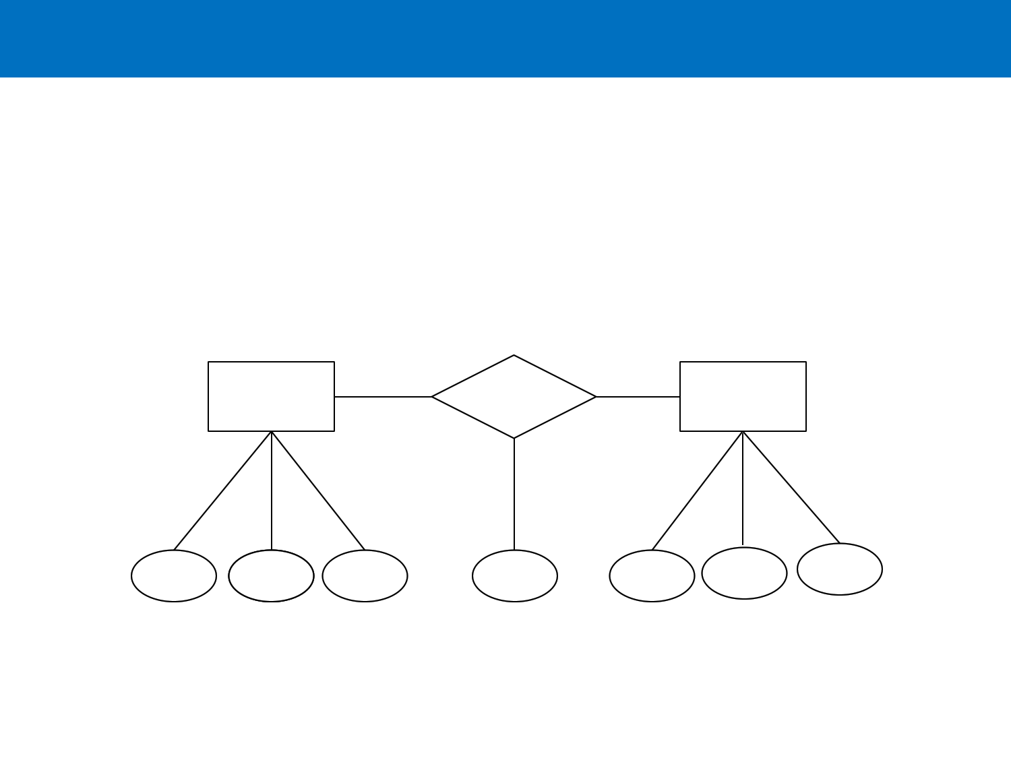
개념적 모델링
• 개념적 모델링(conceptual modeling) : 요구사항을 수집하고 분석한
결과를 토대로 업무의 핵심적인 개념을 구분하고 전체적인 뼈대를
만드는 과정
• 개 체 (entity) 를 추 출 하 고 각 개 체 들 간 의 관 계 를 정 의 하 여 ER
다이어그램(ERD, Entity Relationship Diagram)을 만드는 과정까지를
말함.
도서
주문
고객
도서
이름
출도판서
단사가
도서
단가
주문
일자
고객
이름
주소
전화
번호
개념적 모델링의 예

Slide 11
논리적 모델링
• 논리적 모델링(logical modeling)이란?
• 개념적 모델링에서 만든 ER 다이어그램을 사용하려는DBMS에 맞게
사상(매핑, mapping)하여 실제 데이터베이스로 구현하기 위한 모델을
만드는 과정
도서
주문
고객
도서 (도서번호, 도서이름, 출판사이름, 도서단가)
고객 (고객번호, 고객이름, 주소, 전화번호)
주문 (주문번호, 고객번호(FK), 도서번호(FK), 주문일자, 주문금액)
• 논리적 모델링 과정
1. 개념적 모델링에서 추출하지 않았던 상세 속성들을 모두 추출함.
2. 정규화 수행
3. 데이터 표준화 수행

Slide 12
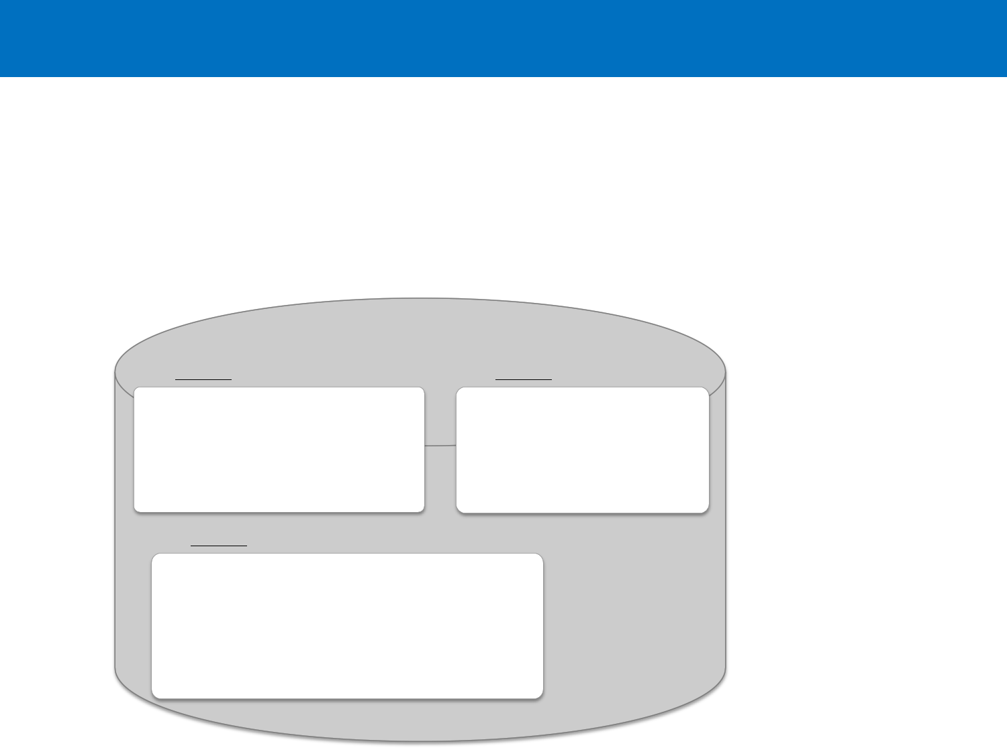
물리적 모델링
• 물리적 모델링(physical modeling)이란?
• 작성된 논리적 모델을 실제 컴퓨터의 저장 장치에 저장하기 위한 물리적
구조를 정의하고 구현하는 과정
• DBMS의 특성에 맞게 저장 구조를 정의해야 데이터베이스가 최적의 성능을
낼 수 있음.
DBMS
도서 (도서번호,도서이름,출판사이름,도서단가) 고객 (고객번호,고객이름,주소,전화번호)
주문 (주문번호,고객번호(FK),도서번호(FK),주문일자,주문금액)
CREATE TABLE Book (
bookid INT PRIMARY KEY,
bookname VARCHAR(40),
publisher VARCHAR(40),
price INT
);
CREATE TABLE Customer (
custid INT PRIMARY KEY,
name VARCHAR(40),
address VARCHAR(40),
phone VARCHAR(30)
);
CREATE TABLE Orders (
orderid INT PRIMARY KEY,
custid INT REFERENCES Customer(custid),
bookid INT REFERENCES Book (bookid ),
orderdate DATE,
saleprice INT
);

Slide 13
물리적 모델링
• 물리적 모델링 시 트랜잭션, 저장 공간 설계 측면에서 고려할 사항
1. 응답시간을 최소화해야 한다.
2. 얼마나 많은 트랜잭션을 동시에 발생시킬 수 있는지 검토해야 한다.
3. 데이터가 저장될 공간을 효율적으로 배치해야 한다.

Slide 14
ER 모델
• 개체와 개체 타입
• 속성
• 관계와 관계 타입
• 약한 개체 타입과 식별자
• IE 표기법

Slide 15
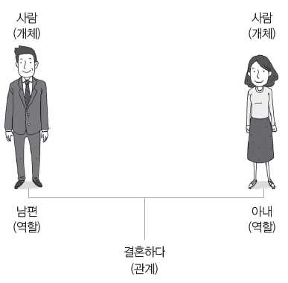
ER 모델
• ER(Entity Relationship) 모델
• 세상의 사물을 개체(entity)와 개체 간의 관계(relationship)로 표현함.
• 개체
• 독립적인 의미를 지니고 있는 유무형의 사람 또는 사물
• 개체의 특성을 나타내는 속성(attribute)에 의해 식별됨. 개체끼리 서로 관계를 가짐.

Slide 16
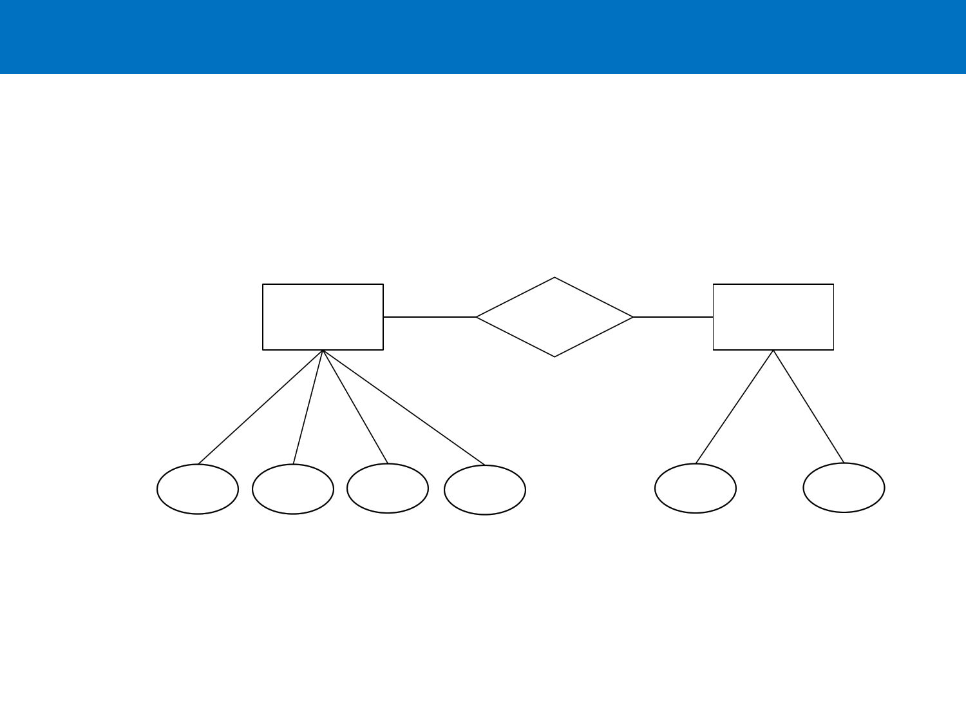
ER 모델
• ER 다이어그램이란?
• ER 모델은 개체와 개체 간의 관계를 표준화된 그림으로 나타냄.
개체-관계
직원
1
작업
N
프로젝트
속성
직원
번호
이름
직위
전화
번호
과제
번호
예산

Slide 17
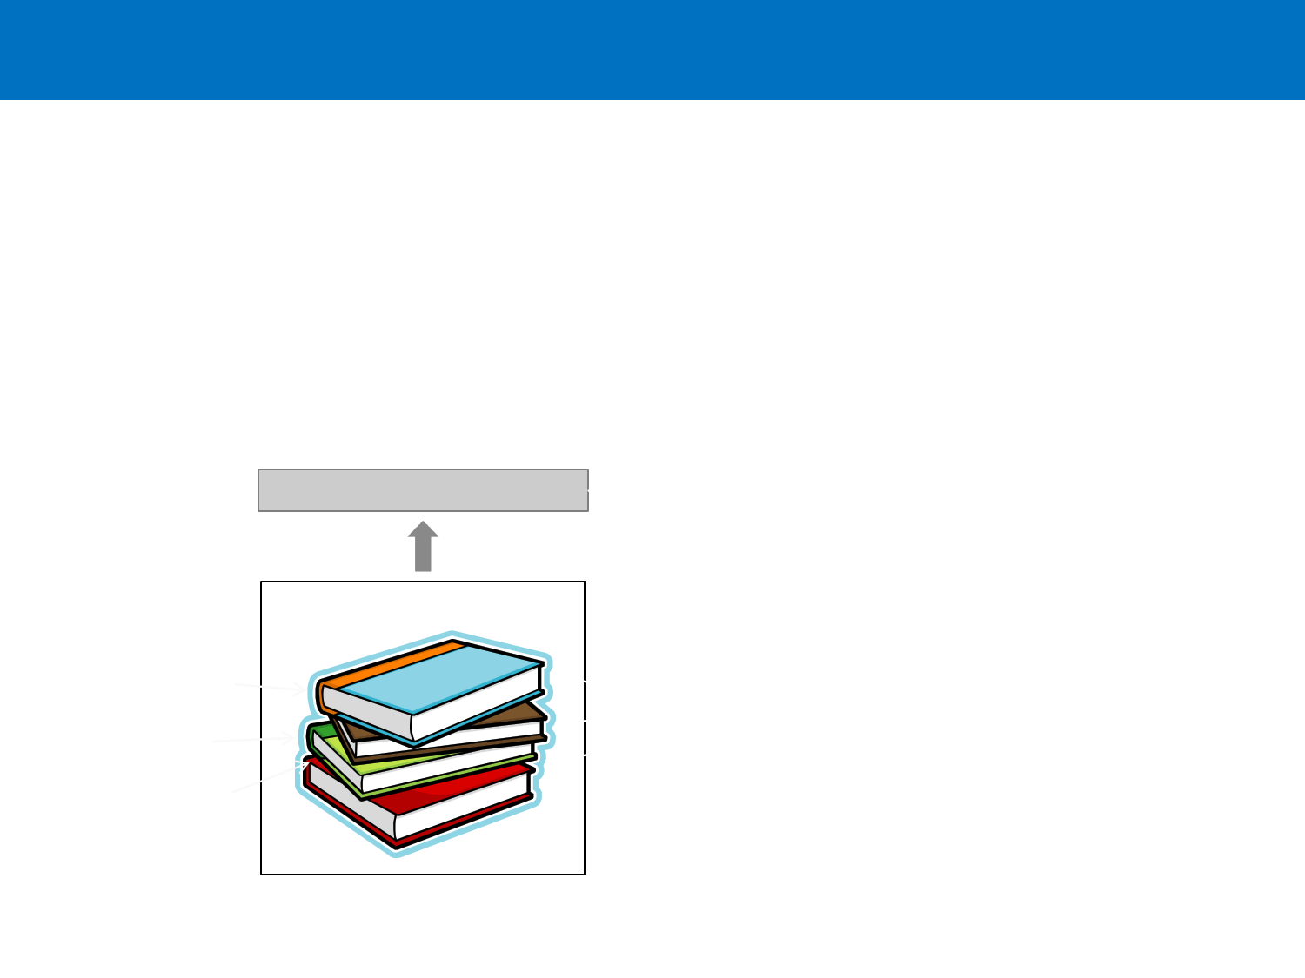
개체와 개체 타입
• 개체(entity)란?
• 사람, 사물, 장소, 개념, 사건과 같이 유무형의 정보를 가지고 있는 독립적인 실체.
• 데이터베이스에서 주로 다루는 개체는 낱개로 구성된 것, 낱개가 각각 데이터
값을 가지는 것, 데이터 값이 변하는 것 등이 있음.
• 비슷한 속성의 개체 타입(entity type)을 구성하며, 개체 집합(entity set)으로 묶임.
도서
개체 타입(entity type)
축구아는 여자
개체(entity)
축구의 이해
축구의 역사
개체 집합(entity set)

Slide 18
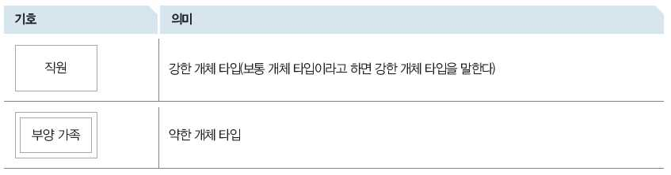
개체 타입의 ER 다이어그램 표현
• ER 다이어그램상에서 개체 타입은 직사각형으로 나타냄.
개체 타입의 ER 다이어그램 표현
• 개체 타입의 유형
⚫ 강한 개체(strong entity) : 다른 개체의 도움 없이 독자적으로 존재할 수 있는
개체
⚫ 약한 개체(weak entity) : 독자적으로는 존재할 수 없고 반드시 상위 개체
타입을 가짐.

Slide 19
속성
• 속성(attribute) : 개체가 가진 성질
개체 타입
속성
개체 타입과 속성
도서
도서이름, 출판사, 도서단가
• 속성의 ER 다이어그램 표현
• 속성은 기본적으로 타원으로 표현. 개체 타입을 나타내는 직사각형과 실선으로 연결됨.
• 속성의 이름은 타원의 중앙에 표기함.
• 속성이 개체를 유일하게 식별할 수 있는 키일 경우 속성 이름에 밑줄을 그음.
도서
도서이름
출판사
가격
도서 개체 타입

Slide 20
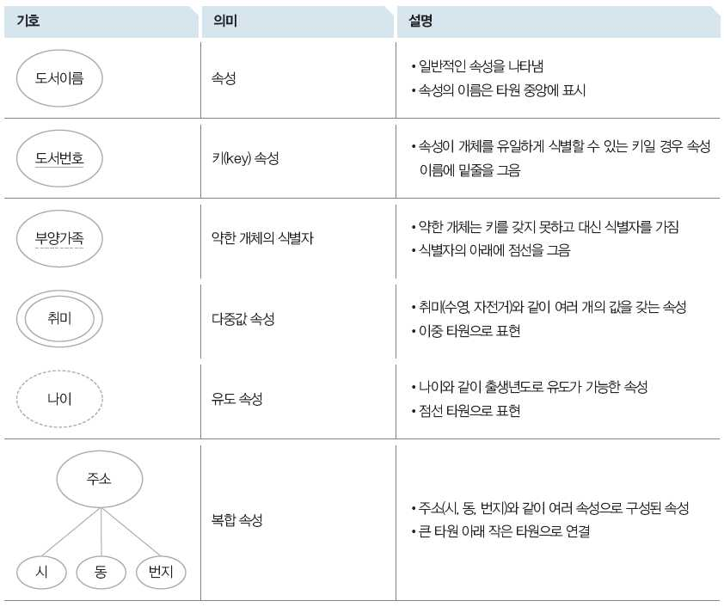
속성의 유형
속성의
ER 다이어그램 표현

Slide 21
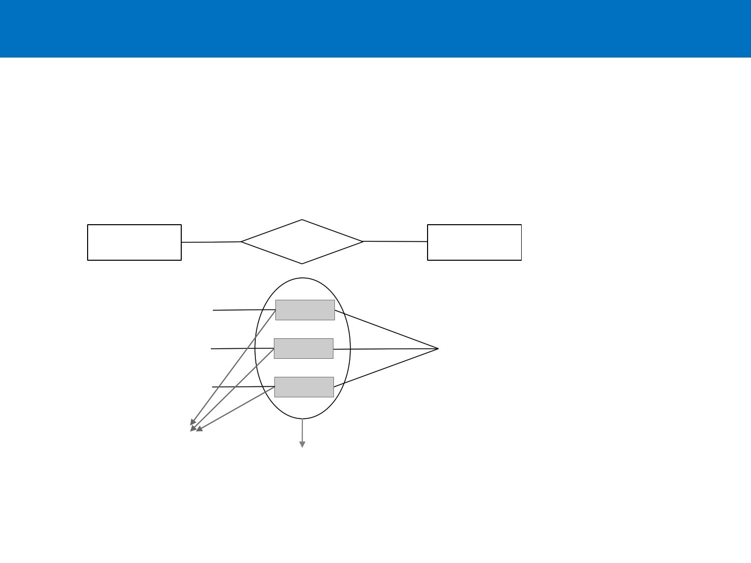
관계와 관계 타입
• 관계(relationship) : 개체 사이의 연관성을 나타내는 개념.
• 관계 타입(relationship type) : 개체 타입과 개체 타입 간의 연결 가능한
관계를 정의한 것이며, 관계 집합(relationship set)은 관계로 연결된
집합을 의미함.
도서
주문
고객
축구아는 여자
1번 주문
축구의 이해
2번 주문
박지성
축구의 역사
3번 주문
관계(relationship)
관계 집합(relationship set)
관계, 관계 타입, 관계 집합

Slide 22
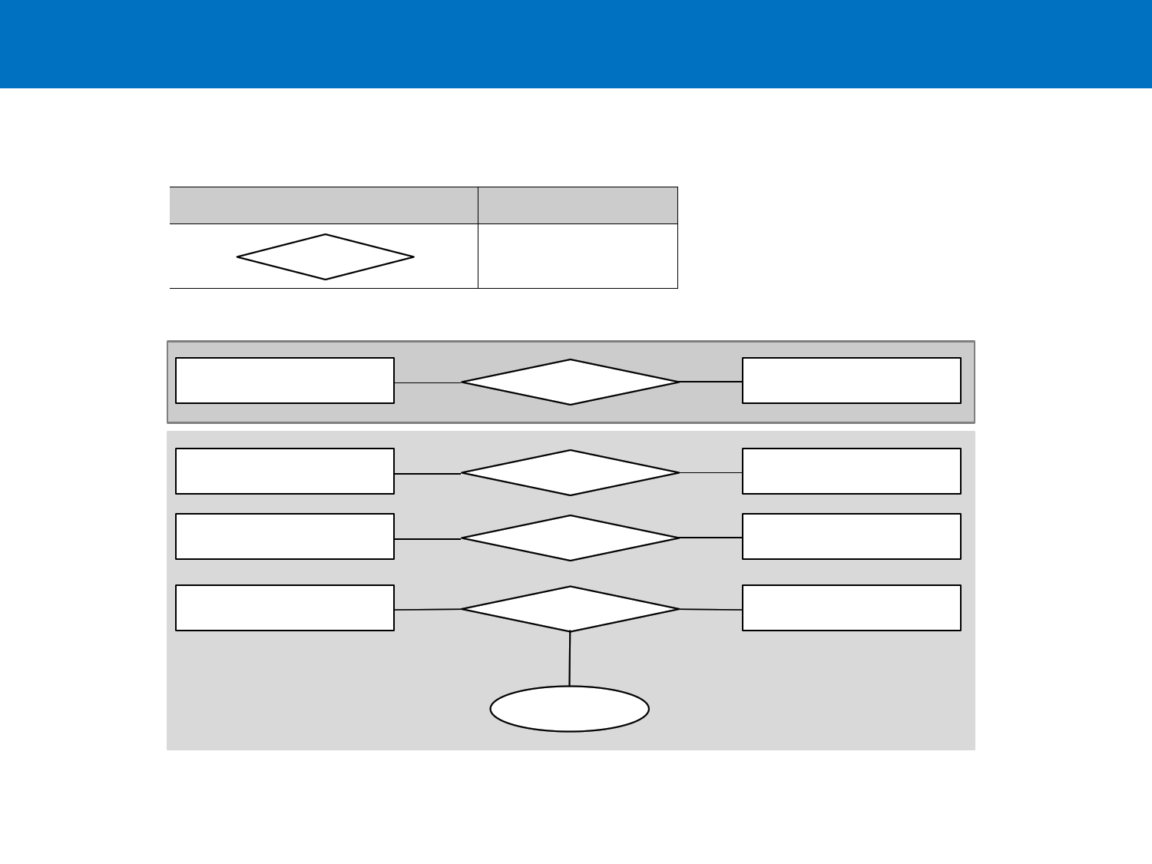
관계 타입의 ER 다이어그램 표현
표 6-4 관계 타입의 ER 다이어그램 표현
기호
의미
주문
관계 타입
개체 타입
관계
개체 타입
도서
구매
고객
학생
소속
학과
학생
수강
강좌
수강학기

Slide 23
관계 타입의 유형
• 차수에 따른 유형
관계 집합에 참가하는 개체 타입의 수를 관계 타입의 차수(degree)라고 함.
차수에 따른 관계 타입의 유형
기호
의미
설명
1진 관계
한 개의 개체가 자기 자신과
관계를 맺음
개체
관계
진 관계
2
두 개의 개체가 관계를 맺음
개체
관계
개체
3 관계
진
세 개의 개체가 관계를 맺음
개체
관계
개체
개체

Slide 24
관계 타입의 유형
1진 관계(recursive relationship) : 한 개의 개체가 자기 자신과 관계를 맺는
경우
학생
멘토링
1진 관계의 예
2진 관계(binary relationship) : 두 개의 개체가 관계를 맺는 경우
학생
소속
학과
2진 관계의 예
3진 관계(ternary relationship) : 세 개의 개체가 관계를 맺는 경우
직원
수행
프로젝트
3진 관계의 예
부품

Slide 25
관계 타입의 유형
• 관계 대응수(cardinality) : 두 개체 타입의 관계에 실제로 참여하는 개별
개체 수
기호
의미
설명
1 1
일대일 관계
하나의 개체가 하나의 개체에 대응
관계
1 N
일대다 관계
하나의 개체가 여러 개체에 대응
관계
N 1
다대일 관계
여러 개체가 하나의 개체에 대응
관계
M N
다대다 관계
여러 개체가 여러 개체에 대응
관계
관계 대응수에 따른 관계 타입의 유형

Slide 26
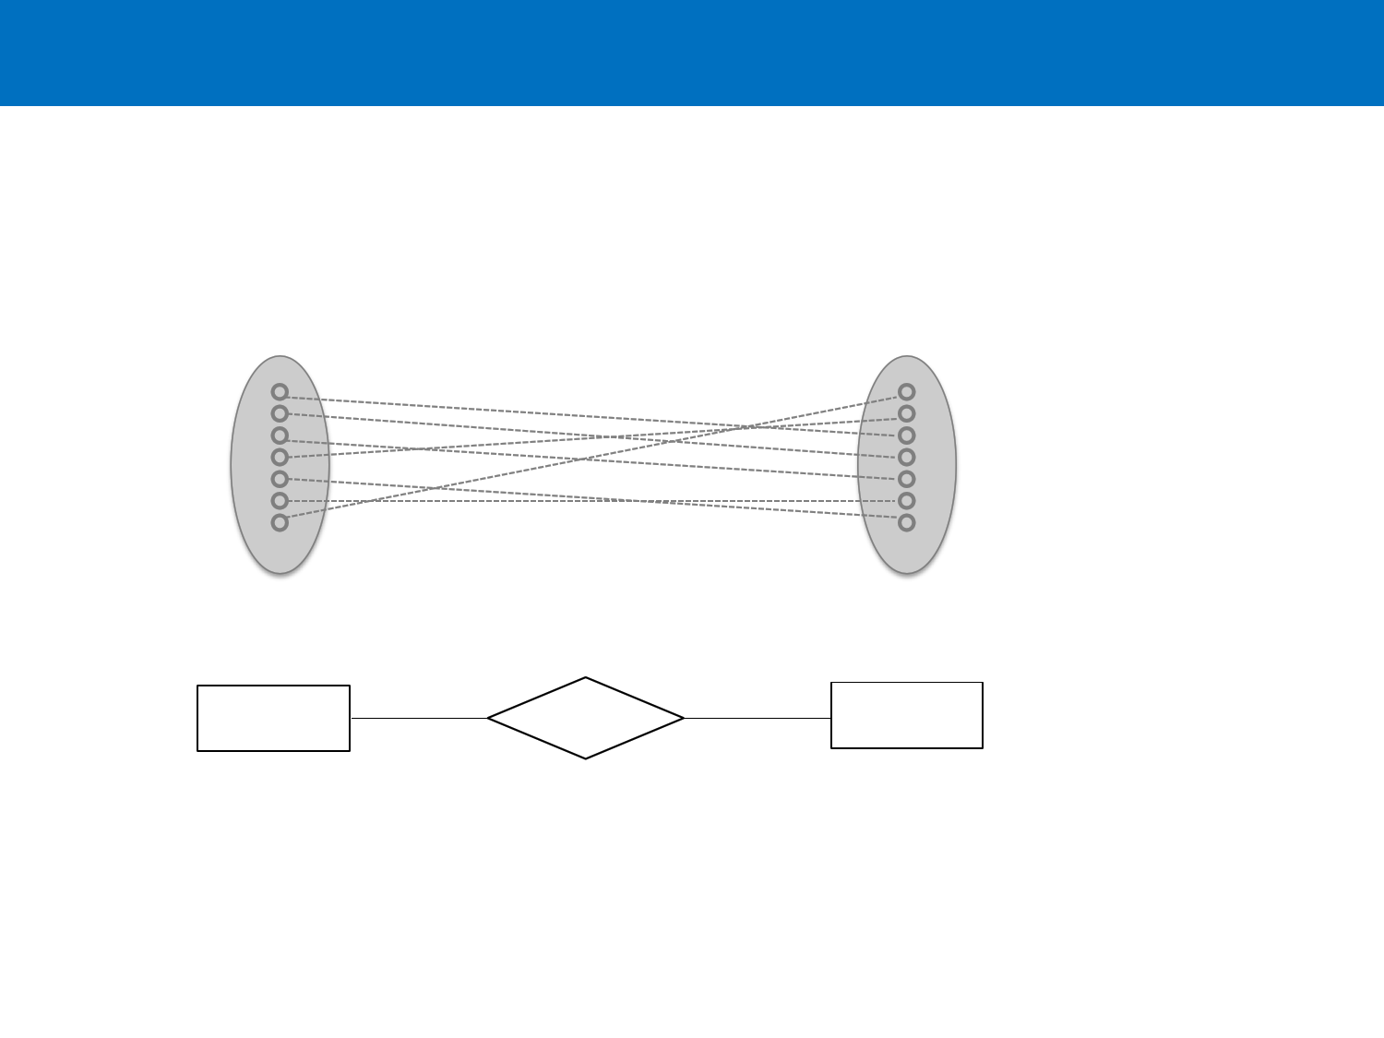
관계 타입의 유형
일대일(1:1)관계
좌측 개체 타입에 포함된 개체가 우측 개체 타입에 포함된 개체와 일대일로
대응하는 관계
사원 컴퓨터
1 1
사원
사용
컴퓨터
일대일 관계의 예

Slide 27
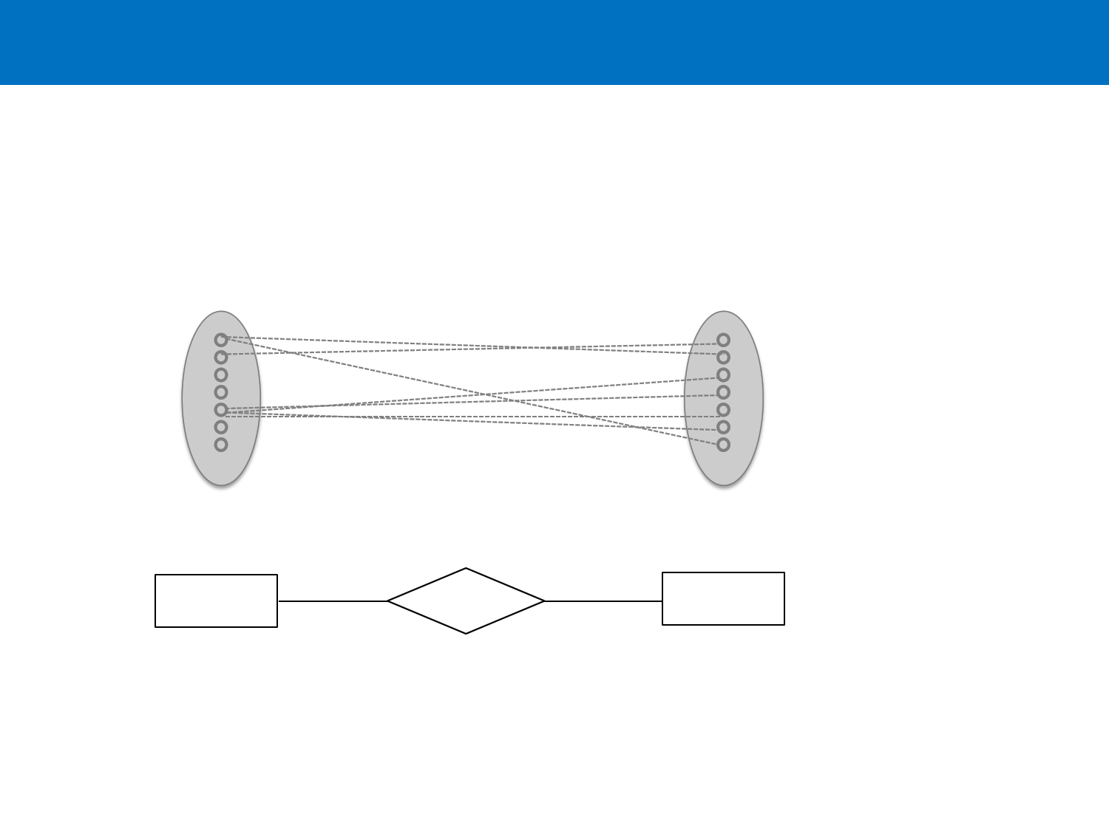
관계 타입의 유형
일대다(1:N), 다대일(N:1) 관계
실제 일상생활에서 가장 많이 볼 수 있는 관계로, 한쪽 개체 타입의 개체 하나가
다른 쪽 개체 타입의 여러 개체와 관계를 맺음.
학과 학생
1 N
학과
소속
학생
일대다(1:N), 다대일(N:1) 관계의 예

Slide 28
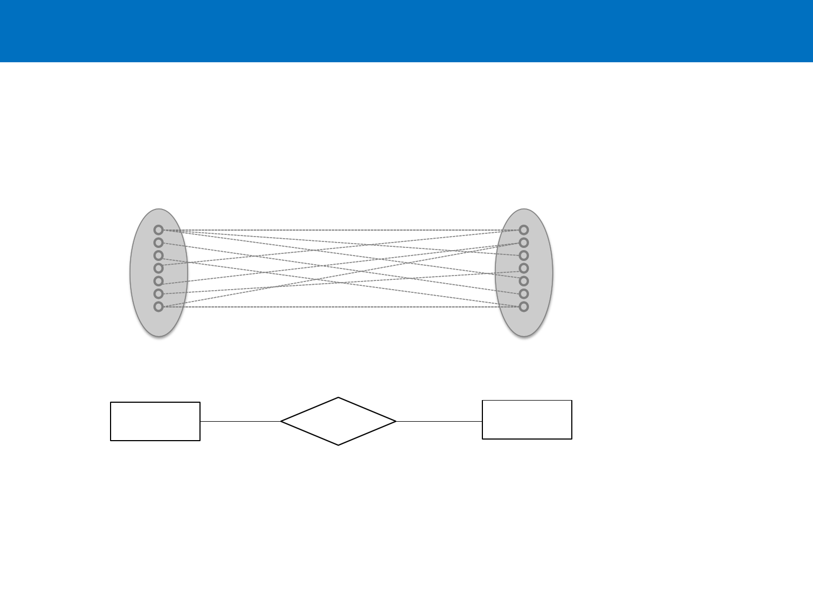
관계 타입의 유형
다대다(N:M) 관계
각 개체 타입의 개체들이 서로 임의의 개수의 개체들과 서로 복합적인 관계를 맺고 있는 관계를 말함.
학생 강좌
N M
학생
수강
강좌
다대다(N:M) 관계의 예

Slide 29
관계 타입의 유형
• 관계 대응수의 최솟값과 최댓값
• 관계 대응수 1:1, 1:N, M:N에서 1, N, M은 각 개체가 관계에 참여하는 최댓값을 의미함.
• 관계에 참여하는 개체의 최솟값을 표시하지 않는다는 단점을 보완하기 위해
다이어그램에서는 대응수 외에 최솟값과 최댓값을 관계실선 위에 (최솟값,
최댓값)으로 표기함.
학생
수강
강좌
(min1, max1)
(min2, max2)
관계 대응수의 최솟값과 최댓값의 표기
관계 대응수에 따른 관계 타입의 유형
관계
(min1,max1)
(min2,max2)
1:1
(0, 1)
(0, 1)
1:N
(0, *)
(0, 1)
M:N
(0, *)
(0, *)
1 N
학과
소속
학생
(0, *)
(1, 1)
(최솟값, 최댓값) 표기의 예

Slide 30
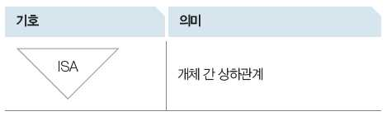
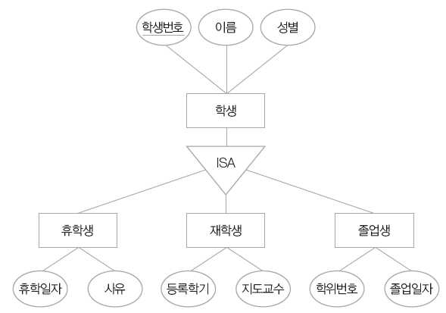
ISA 관계
• 상위 개체 타입의 특성에 따라 하위 개체 타입이 결정되는 형태
ISA 관계 (ISA => is-a )
ISA 관계의 예

Slide 31
참여 제약 조건
• 개체 집합 내 모든 개체가 관계에 참여하는지 유무에 따라 전체 참여와 부분 참여로 구분
가능.
• 전체 참여는 개체 집합의 모든 개체가, 부분 참여는 일부만 참여함.
• 전체 참여를 (최솟값, 최댓값)으로 표현할 경우 최솟값이 1 이상으로 모두 참여한다는
뜻이고, 부분 참여는 최솟값이 0 이상이다.
관계의 참여 제약 조건
기호
의미
전체 참여
부분 참여
학생
수강
강좌
부분 참여와 전체 참여의 예

Slide 32
역할
• 개체 타입 간의 관계를 표현할 때 각 개체들은 고유한 역할(role)을
담당함.
1 N
교수
지도
학생
지도한다
지도받는다
역할의 예

Slide 33
순환적 관계
• 순환적 관계(recursive relationship) : 하나의 개체 타입이 동일한 개체
타입(자기 자신)과 순환적으로 관계를 가지는 형태.
학생
사원
멘토 멘티 지시한다 지시받는다
M
N
M
N
멘토링
지시
(a)학생의 멘토링 관계 (b)사원의 지시 관계
순환적 관계의 예

Slide 34
약한 개체 타입과 식별자
• 약한 개체(weak entity) 타입 : 상위 개체 타입이 결정되지 않으면 개별 개체를 식별할 수
없는 종속된 개체 타입
• 약한 개체 타입은 독립적인 키로는 존재할 수 없지만 상위 개체 타입의 키와 결합하여
약한 개체 타입의 개별 개체를 고유하게 식별하는 속성을 식별자(discriminator) 혹은
부분키(partial key)라고 함.
식별자와 약한 개체 타입
기호
의미
설명
약한 개체 타입
• 강한 개체 타입이 있어야 존재할 수 있음
• 이중 직사각형으로 표현
가족
식별 관계 타입
• 강한 개체 타입과 약한 개체 타입의 관계를 나타냄
• 강한 개체 타입의 기본키를 상속받아 사용함
• 이중 마름모꼴로 표현
부양
키
• 강한 개체 타입의 키 속성
식별자
• 약한 개체 타입에서 개별 개체를 구분하는 속성
• 키라고 하지 않고 식별자라고 부름

Slide 35
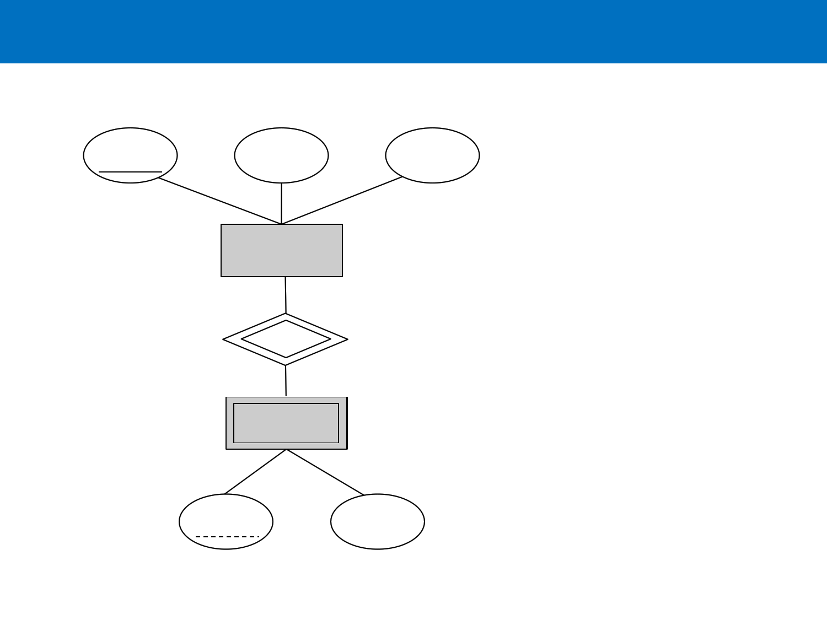
약한 개체 타입과 식별자
직원번호
이름
직책
직원
약한 개체 타입과 식별자의 예
1
부양
N
가족
이름
관계

Slide 36
IE 표기법(Information Engineering 표기법)
• ER 다이어그램을 더 축약하여 쉽게표현하면 Erwin 등 소프트웨어에서
사용함.
• IE 표기법에서 개체 타입과 속성은 직사각형으로 표현함.
엔티티 이름
엔티티 이름
식별자
속성 1
속성 2
식별자
속성1
속성2
Peter Chen 표기법 IE 표기법
Peter Chen 표기법과 IE 표기법

Slide 37
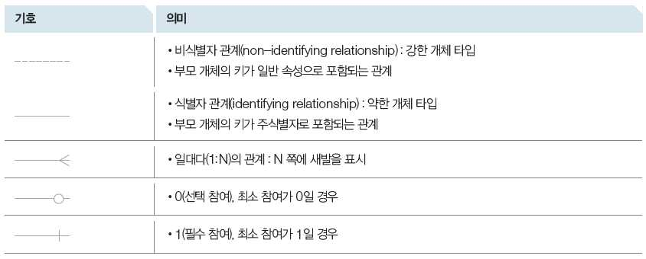
IE 표기법
• IE 표기법에서 관계는 실선 혹은 점선으로 표기함
IE 표기법 – 관계와 관계 대응수

Slide 38
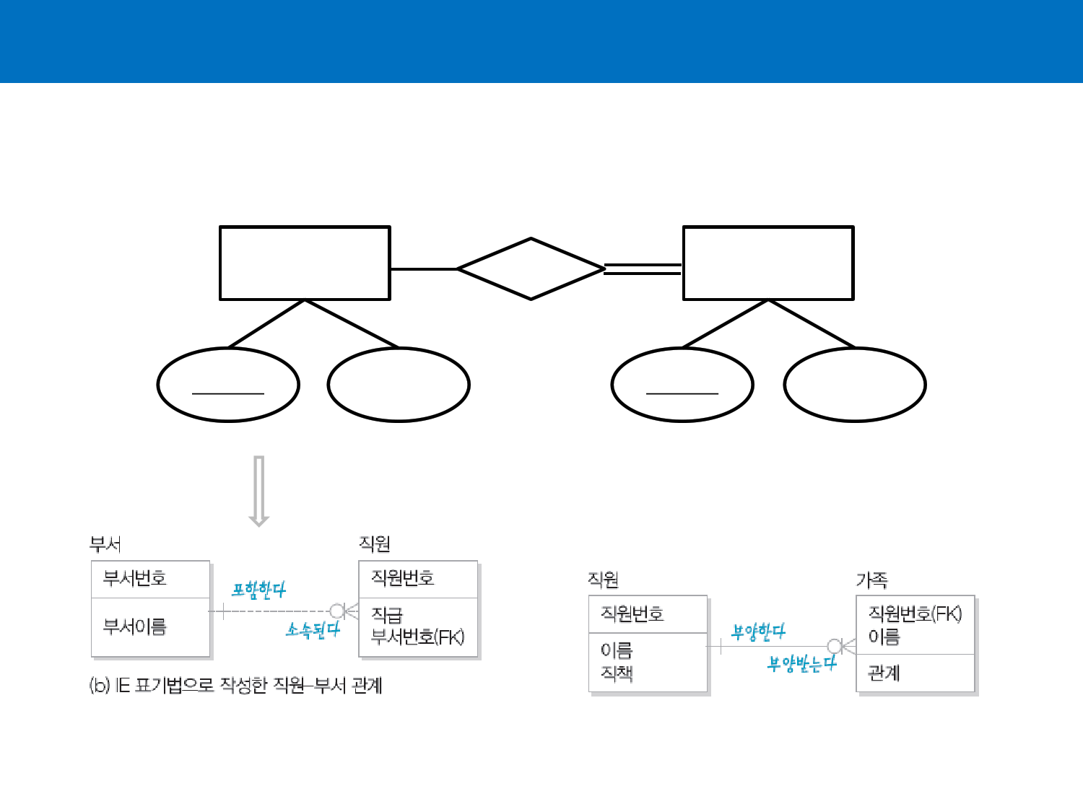
IE 표기법
• IE 표기법에서 관계(강한관계, 비식별자 관계)는 점선으로 표기함
부서
1
소속
N
직원
포함한다
소속된다.
부서번호
부서이름
직원번호
직급
⚫ IE 표기법에서 관계(약한관계, 식별자 관계)는
실선으로 표기함
IE 표기법의 예(비식별자 관계)
IE 표기법의 예(식별자 관계)

Slide 39
ER 모델을 관계 데이터 모델로 사상
• 개체 타입의 사상
• 관계 타입의 사상
• 다중값 속성의 사상

Slide 40
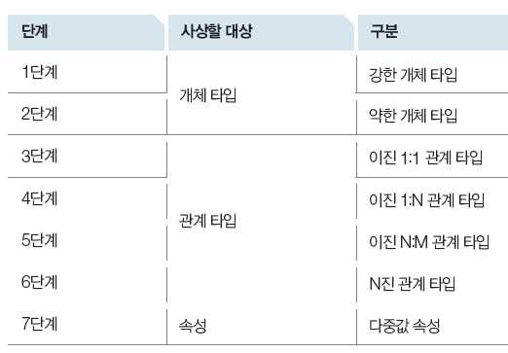
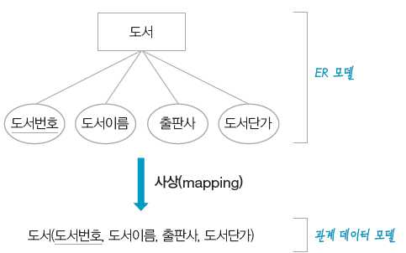
ER 모델을 관계 데이터 모델로 사상
• 완성된 ER 모델은 실제 데이터베이스로 구축하기 위해 논리적 모델링
단계를 거치는데, 이 단계에서 사상(mapping)이 이루어짐.
ER 모델을 관계 데이터 모델로 사상
ER 모델과 관계 데이터 모델의 사상 알고리즘

Slide 41
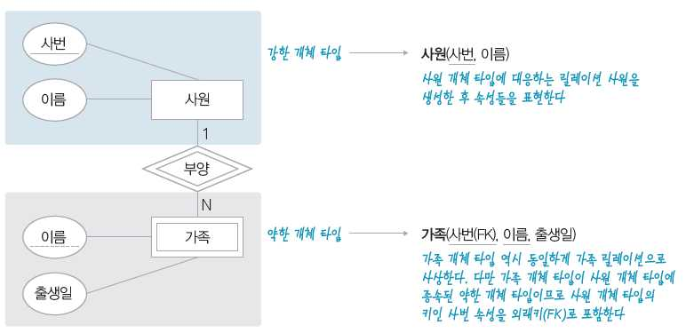
개체 타입의 사상
• [1단계] 강한(정규) 개체 타입 정규 개체 타입 E의 경우 대응하는 릴레이션 R을 생성함.
• [2단계] 약한 개체 타입 : 약한 개체 타입에서 생성된 릴레이션은 자신의 키와 함께 강한 개체
타입의 키를 외래키로 사상하여 자신의 기본키를 구성함.
개체 타입의 사상

Slide 42
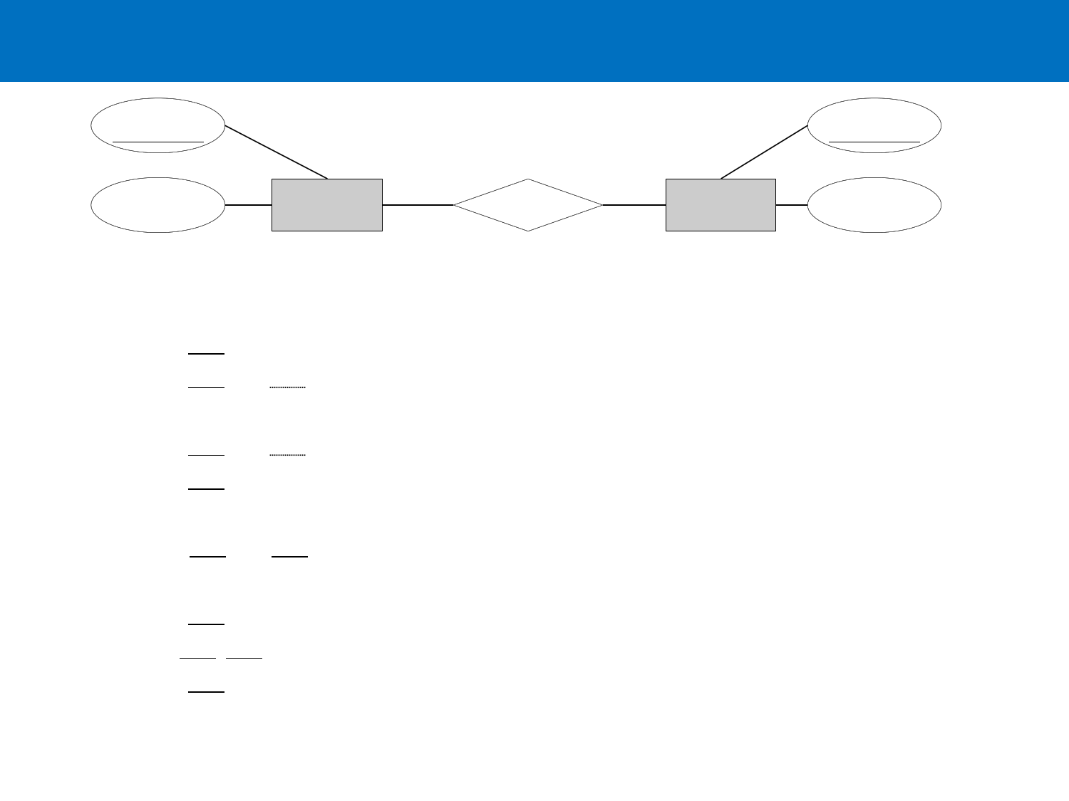
관계 타입의 사상
KA1
KA2
A2
E1
R
E2
A4
이진 관계 타입
[방법1] 오른쪽 개체 타입 E2를 기준으로 관계 R을 표현한다.
E1(KA1, A2)
E2(KA2, A4, KA1)
[방법2] 왼쪽 개체 타입 E1을 기준으로 관계 R을 표현한다.
E1(KA1, A2, KA2)
E2(KA2, A4)
[방법3] 단일 릴레이션 ER로 모두 통합하여 관계 R을 표현한다.
ER(KA1, A2, KA2, A4)
[방법4] 개체 타입 E1, E2와 관계 타입 R을 모두 독립된 릴레이션으로 표현한다.
E1(KA1, A2)
R(KA1, KA2)
E2(KA2, A4)

Slide 43
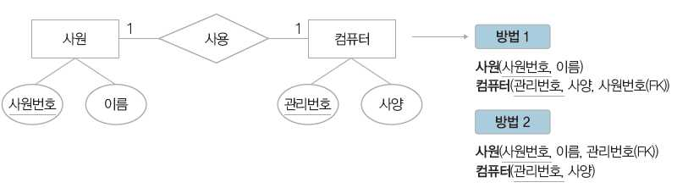
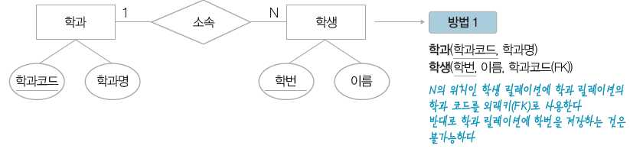
관계 타입의 사상
• [3단계] 이진 1:1 관계 타입
이진 1:1 관계 타입의 경우 [방법1]~[방법4]까지 모든 유형으로 사상 가능. 개체가 가진 정보 유형에 따라 판단.
이진 1:1 관계 타입의 사상
• [4단계] 이진 1:N 관계 타입
이진 1:N 관계 타입의 경우 N의 위치에 따라 [방법1] 또는 [방법2]의 유형으로 사상됨.
이진 1:N 관계 타입의 사상

Slide 44
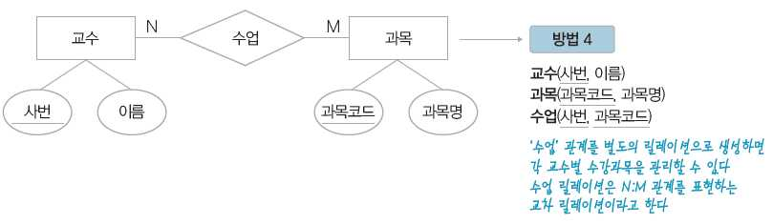
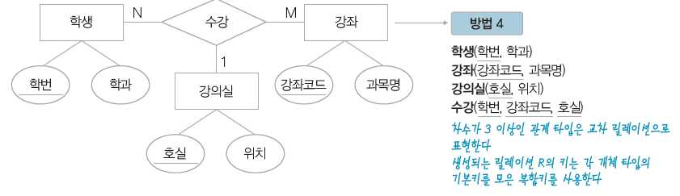
관계 타입의 사상
• [5단계] 이진 M:N 관계 타입
이진 M:N 관계 타입은 [방법4]의 유형으로 사상됨.
이진 N:M 관계 타입의 사상
• [6단계] N진 관계 타입
ER 모델의 차수가 3 이상인 다진 관계 타입의 경우 [방법4]의 유형으로 사상된다.
이진 N진 관계 타입의 사상

Slide 45
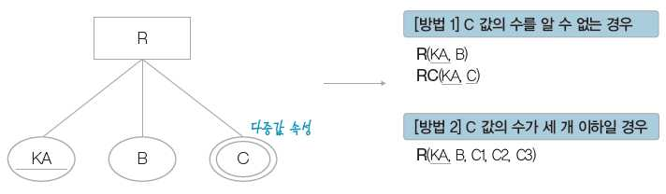
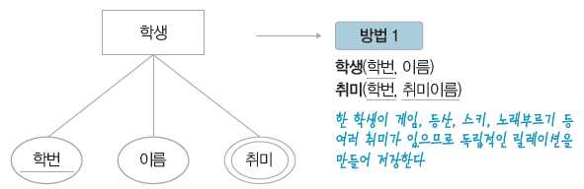
다중값 속성의 사상
다중값 속성의 개수에 따른 사상 방법
• [7단계]
속성의 개수를 알 수 없는 경우 [방법1]을, 속성의 개수가 제한적으로 정해지는 경우 [방법2]를 사용함.
다중값 속성의 사상

